Slide 1

Kaakkurin koulu
Matti Ahola
rehtori

Slide 2
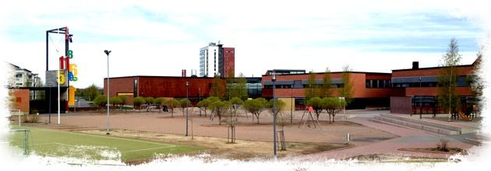
Kaakkurin yhtenäiskoulu
Oppilaita: 750
Henkilökuntaa: 84

Slide 3
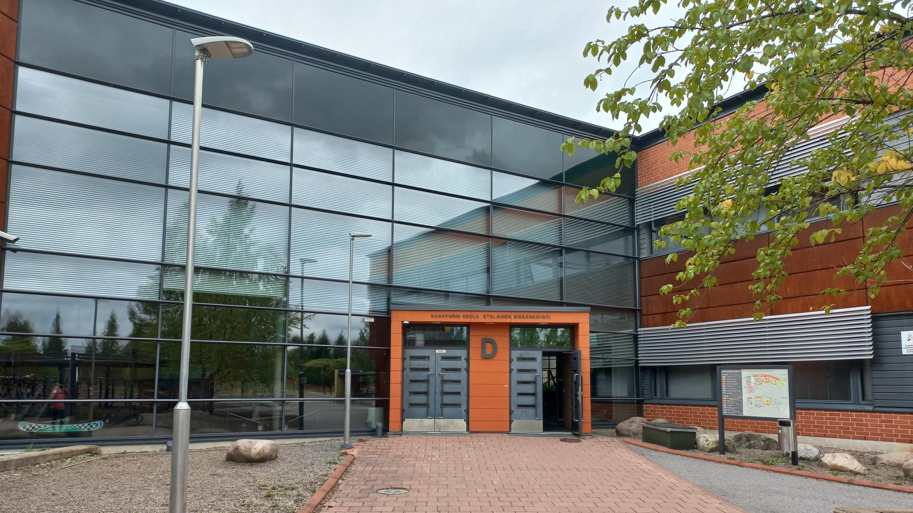

Slide 4
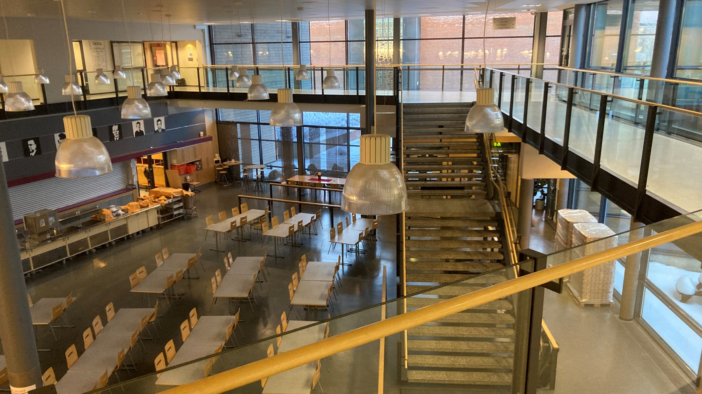
Koulumme on 21 vuotta vanha,
mutta tuntuu aivan uudelta!

Slide 5
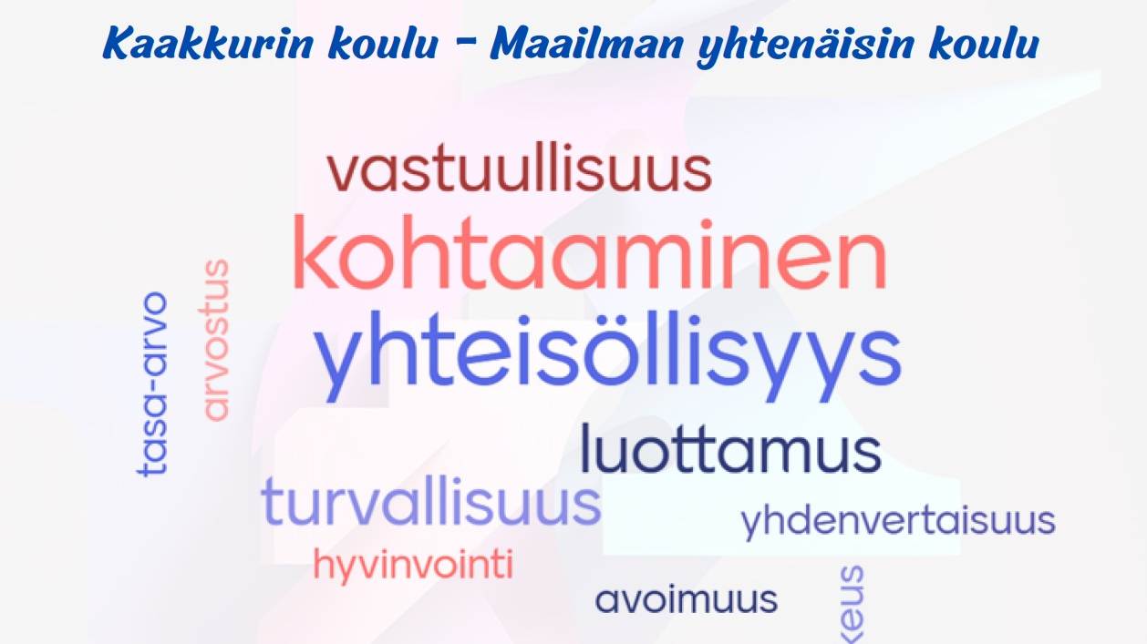

Slide 6
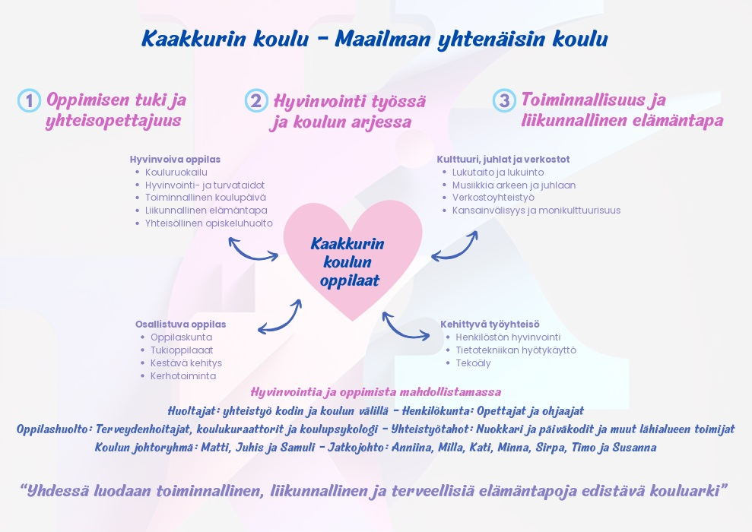

Slide 7
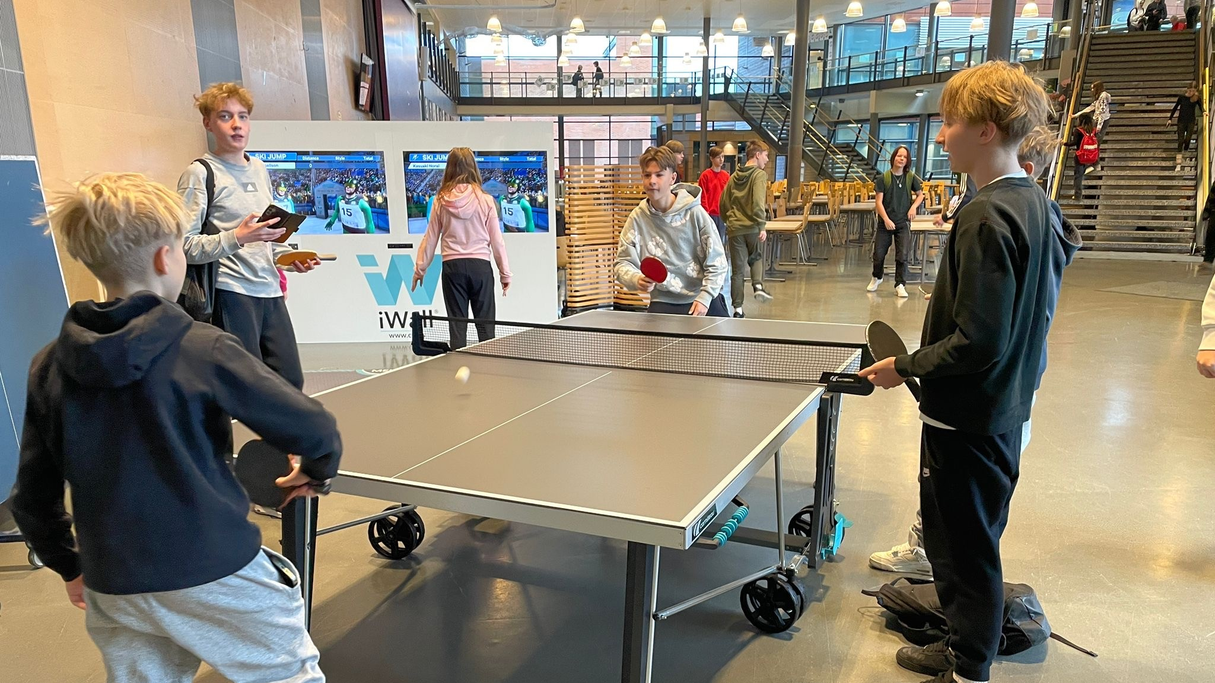

Slide 8
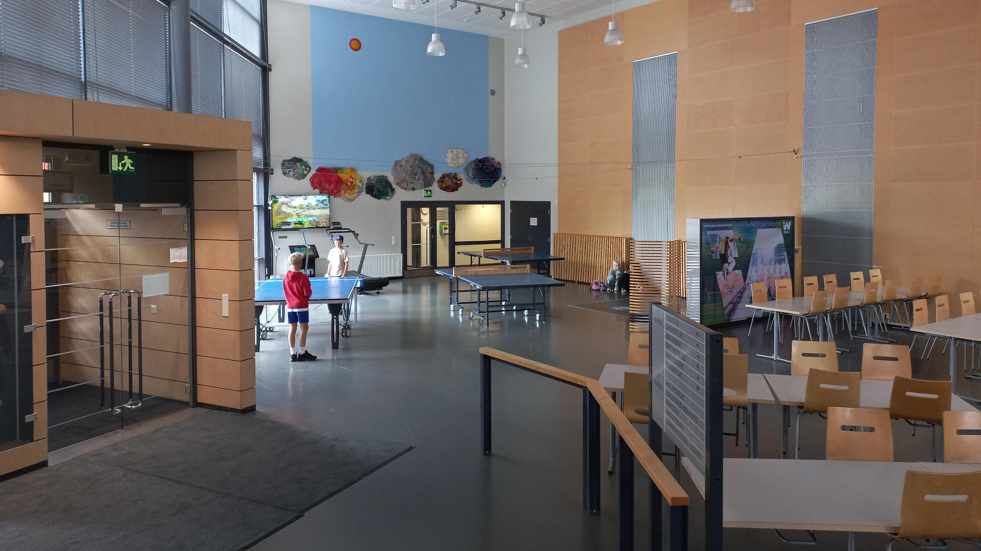

Slide 9
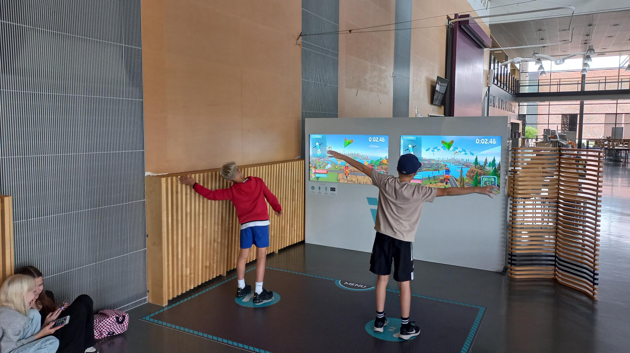

Slide 10
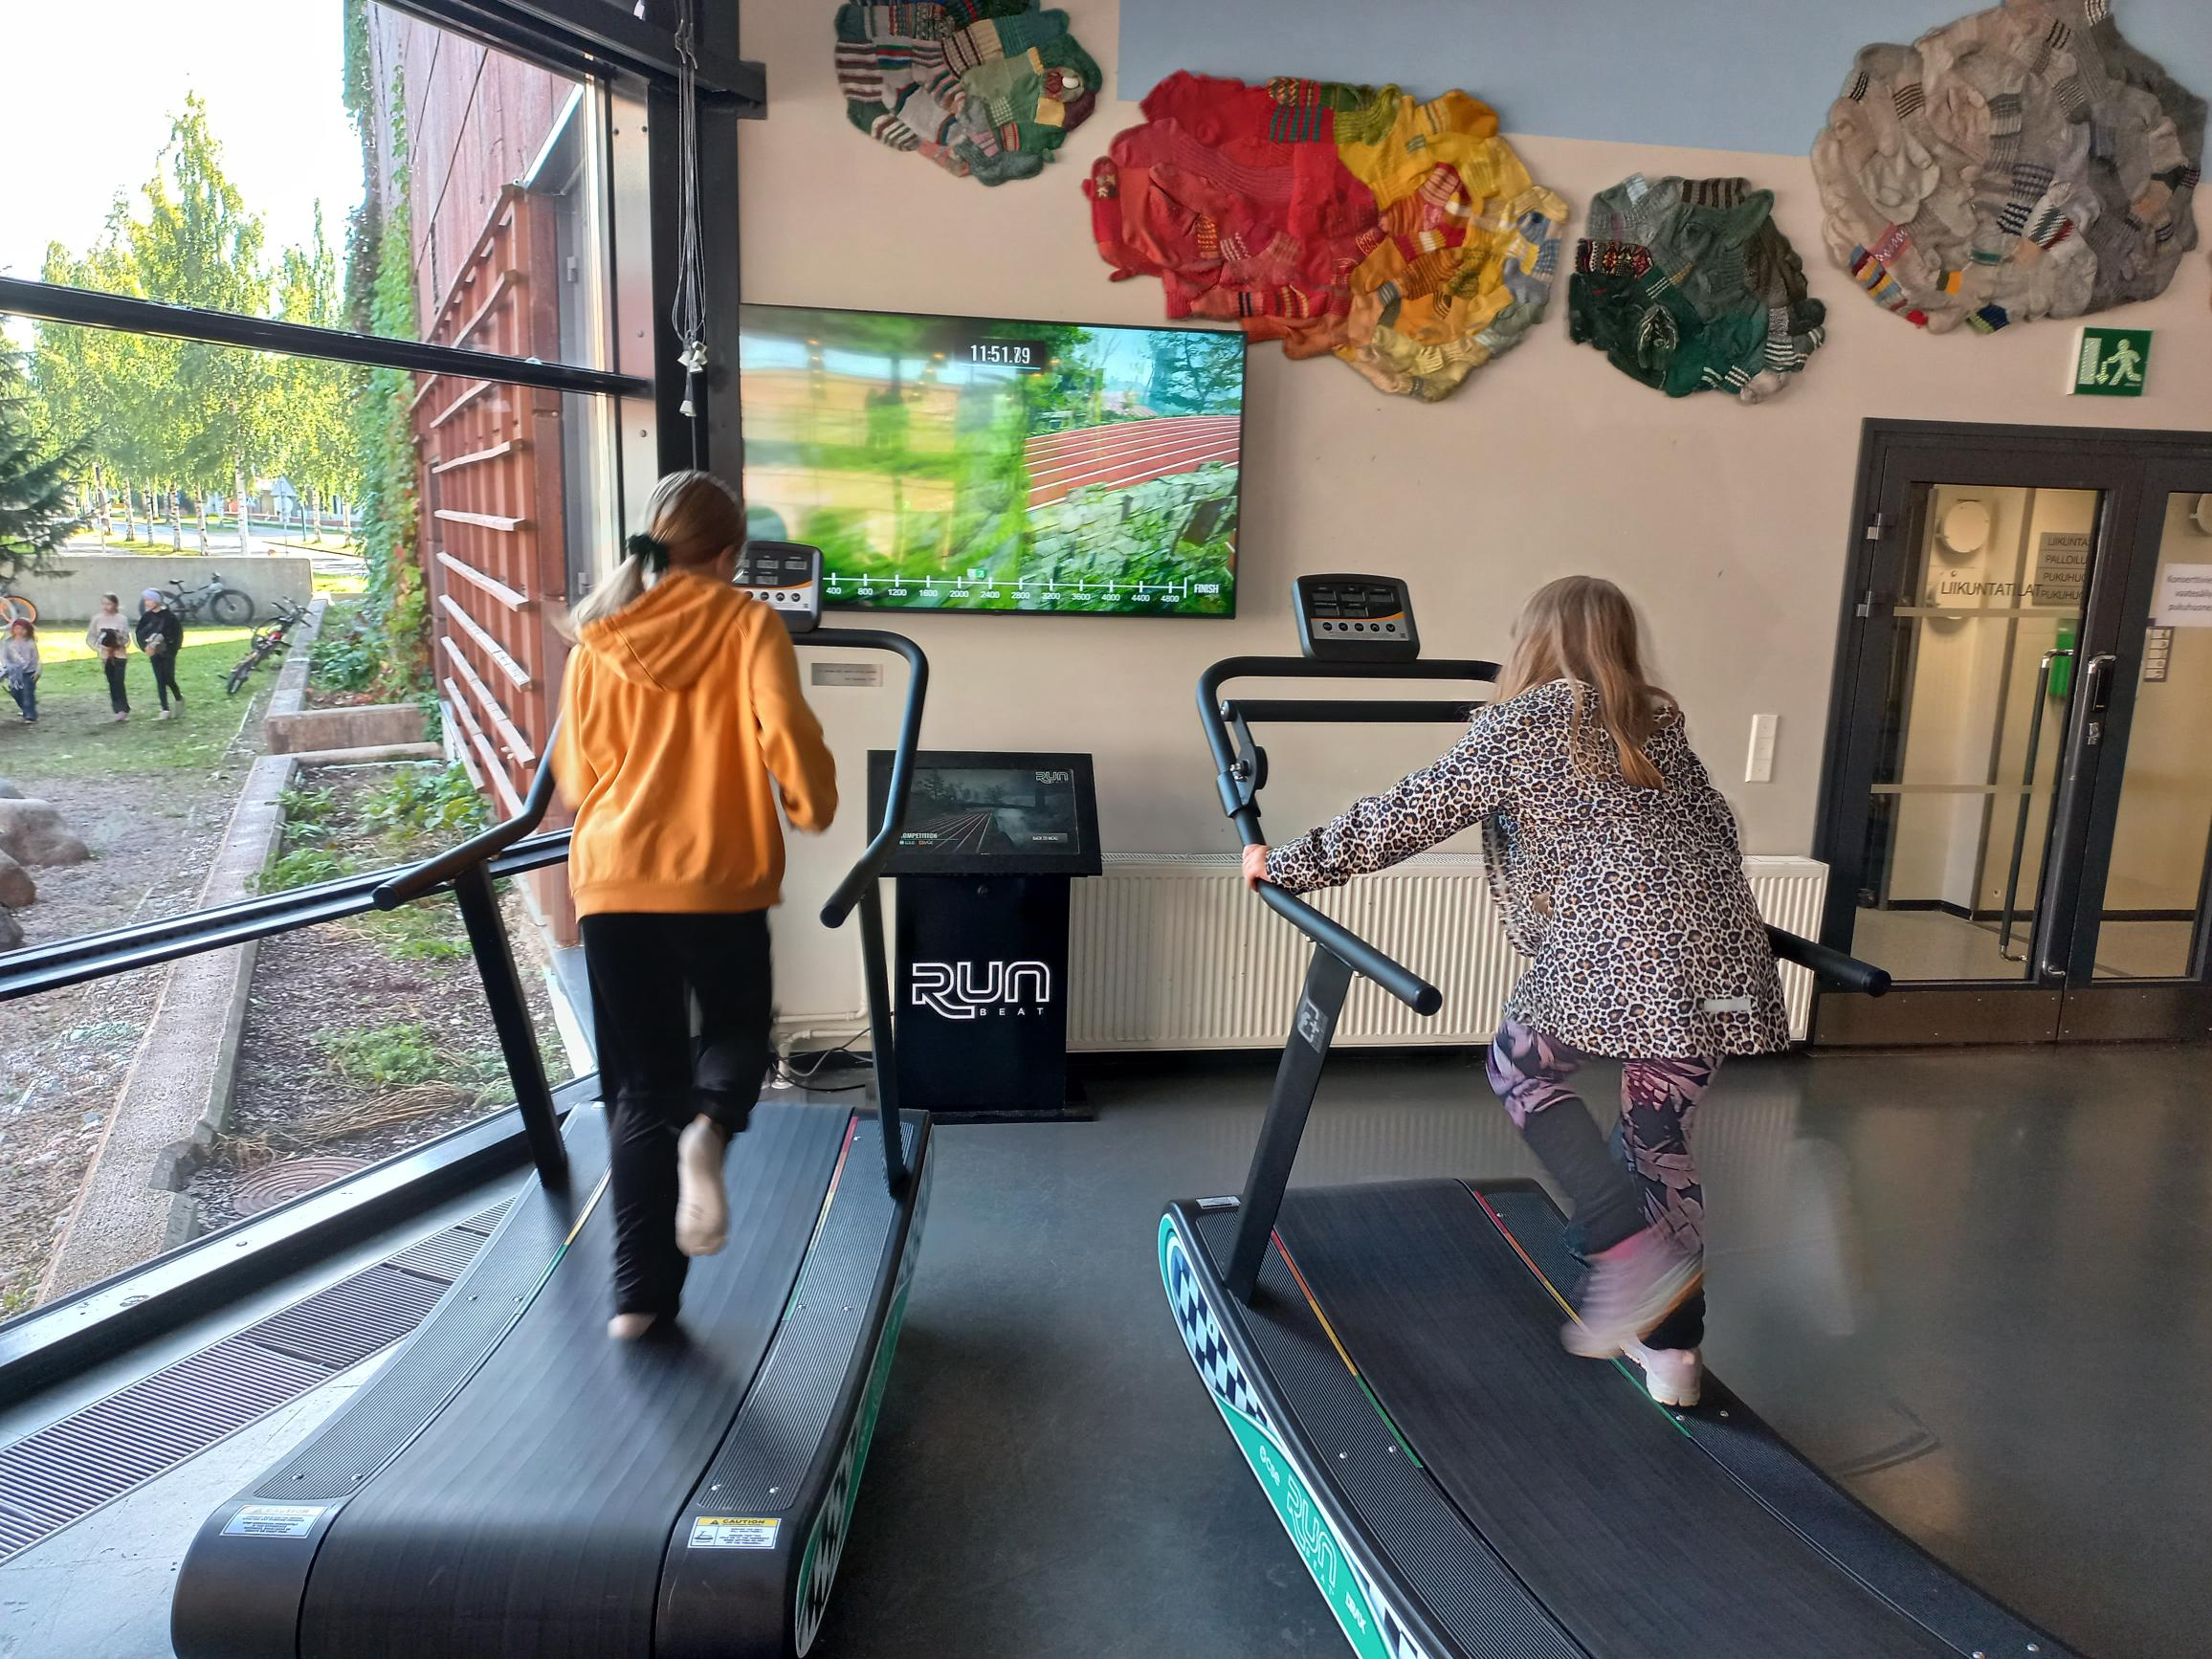
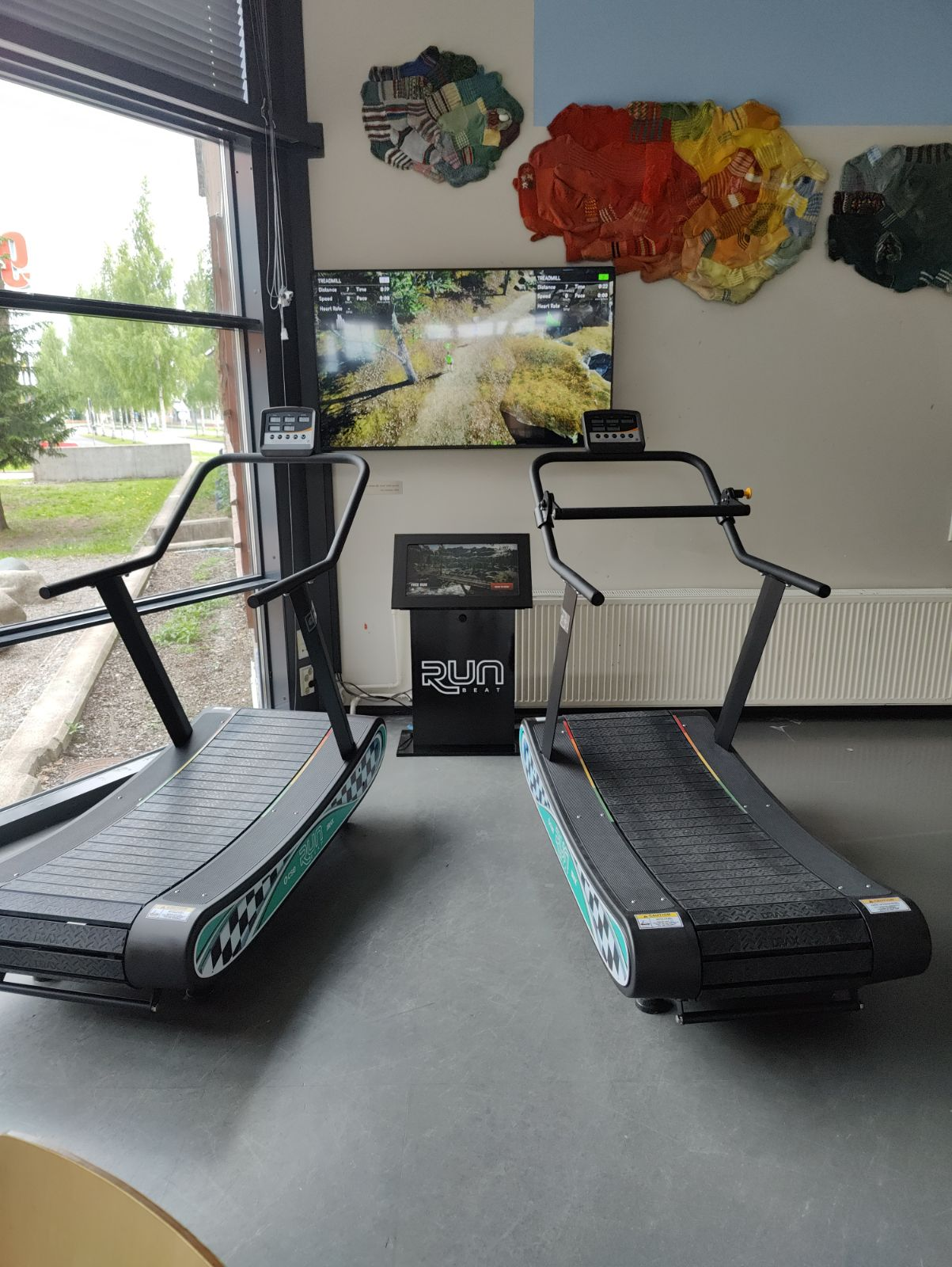

Slide 11
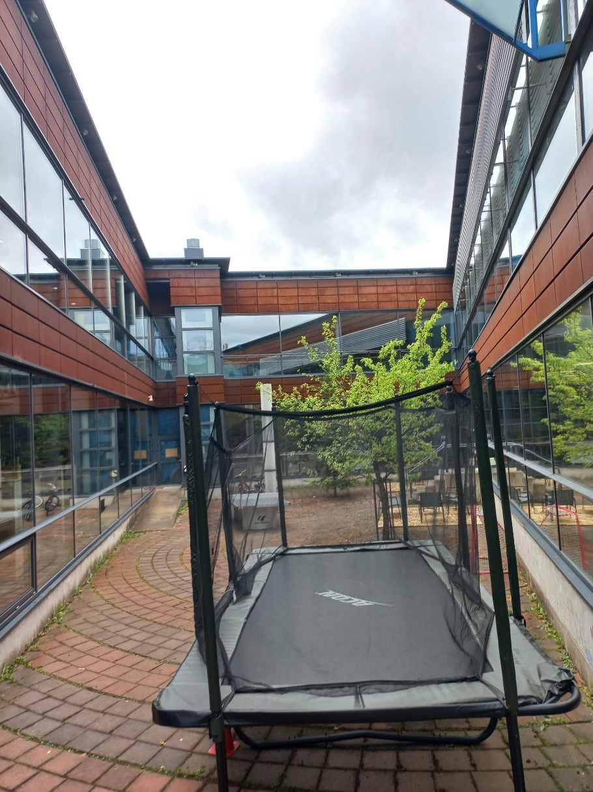

Slide 12
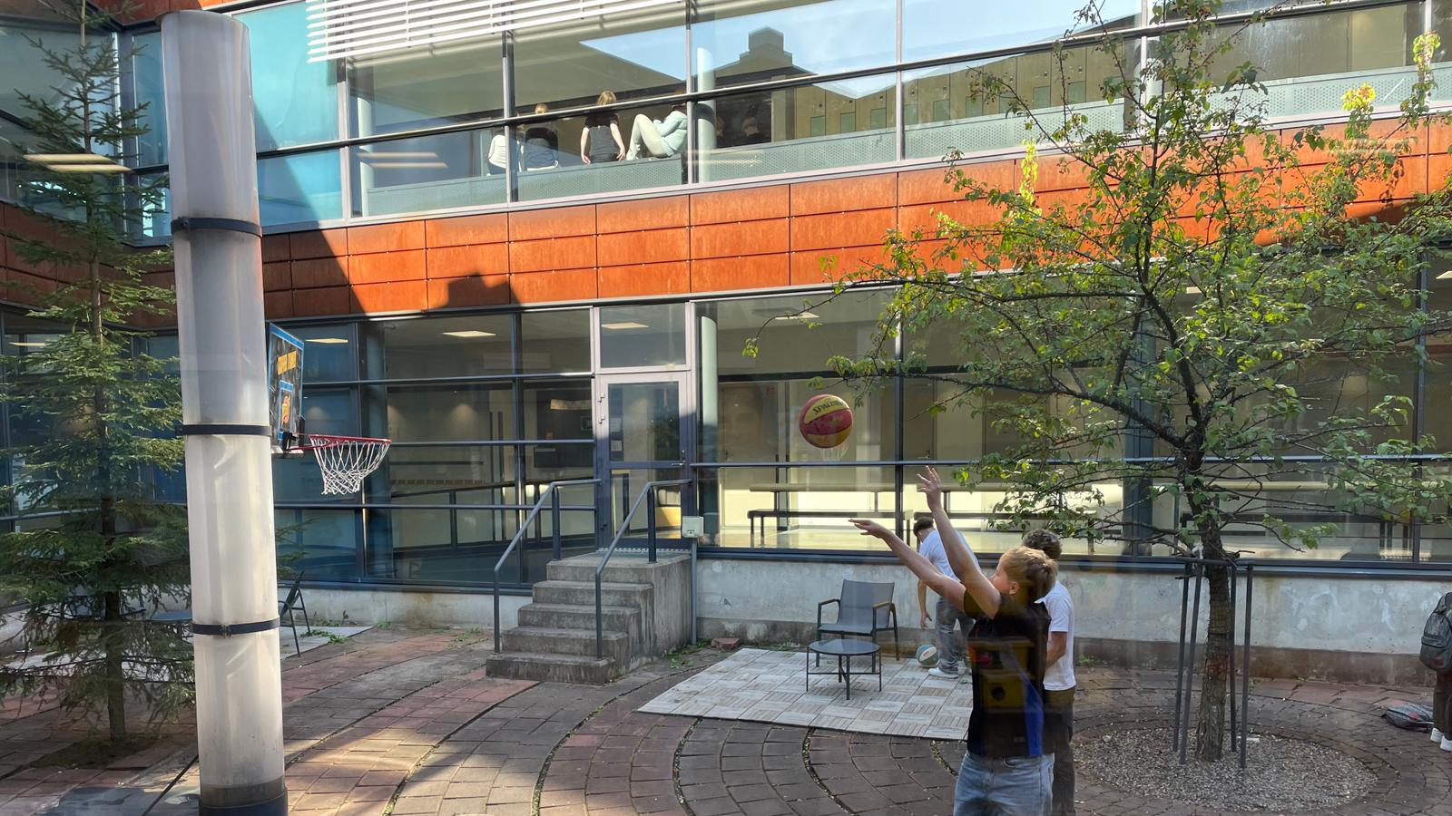

Slide 13
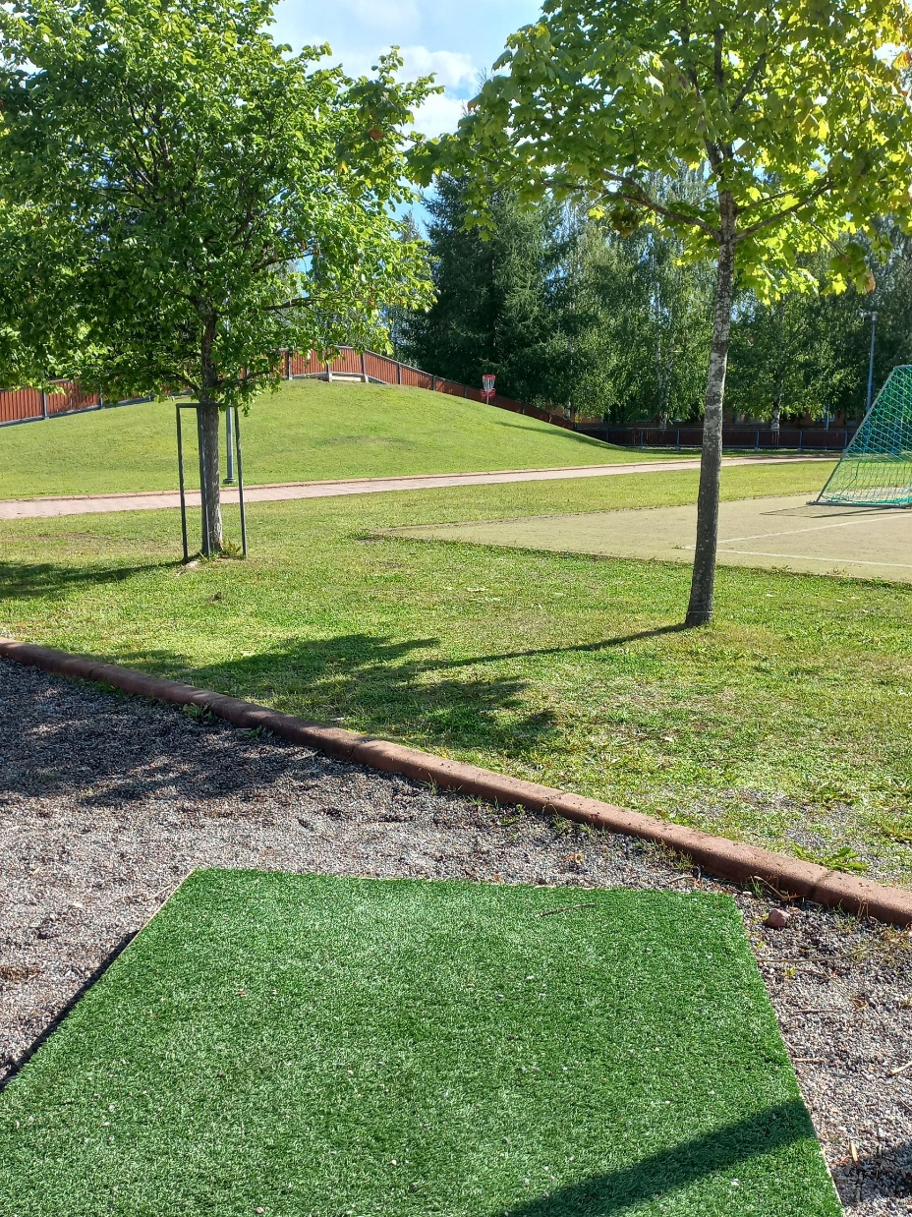
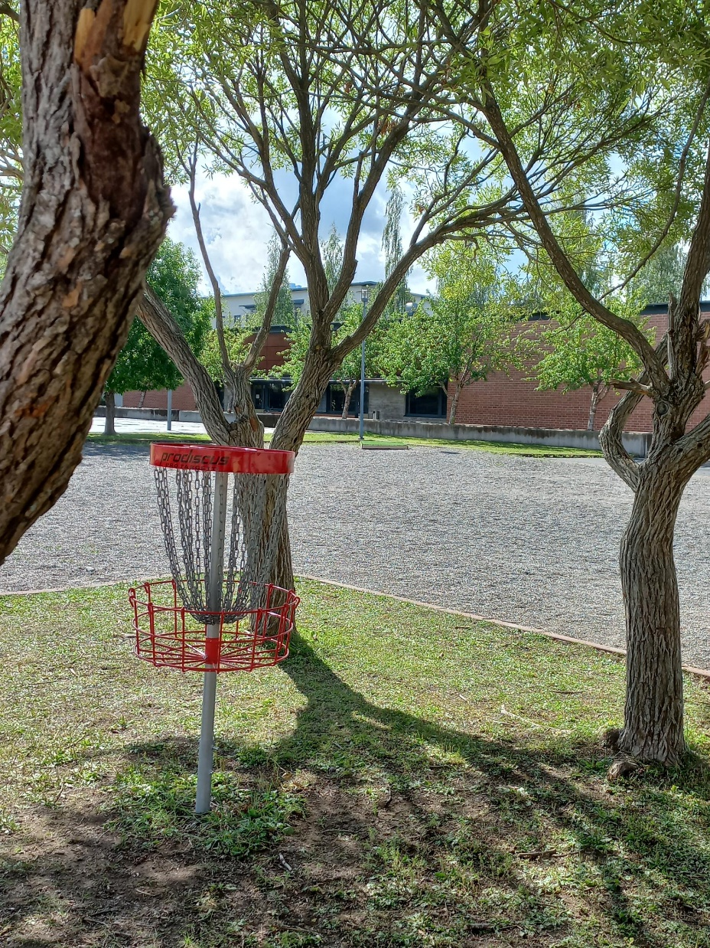

Slide 14
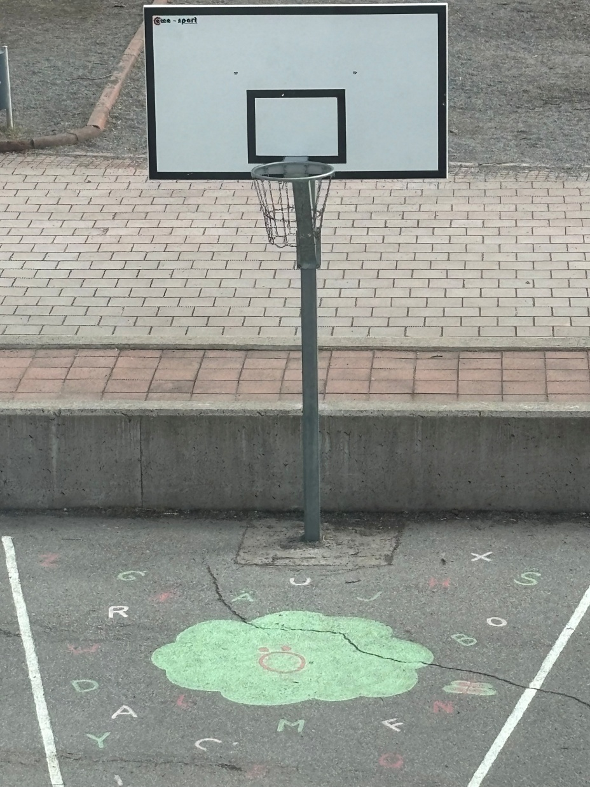

Slide 15
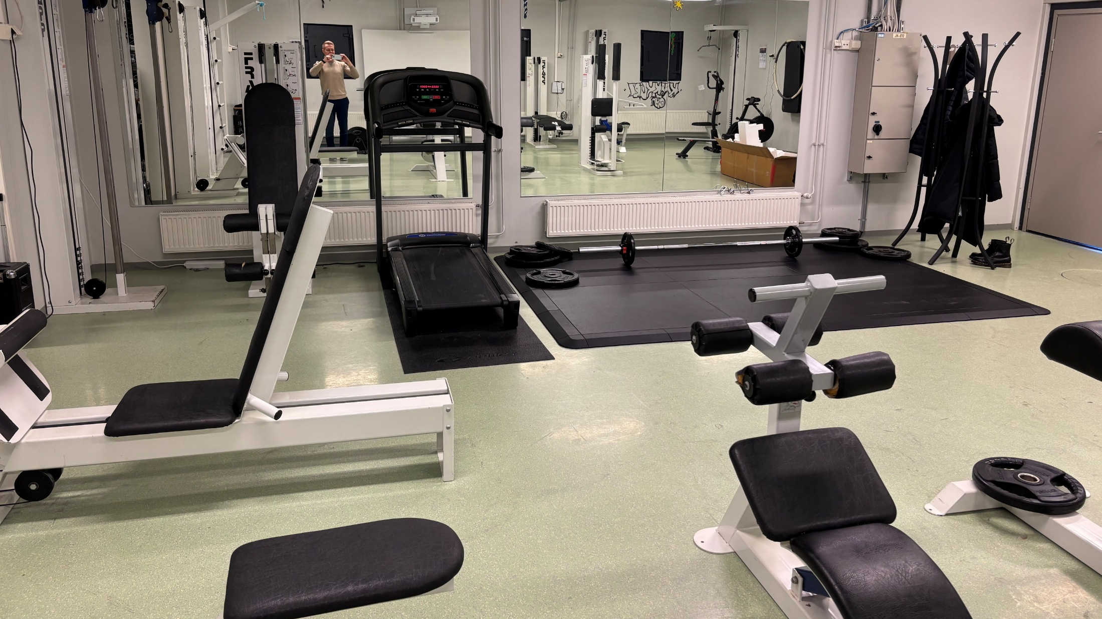

Slide 16
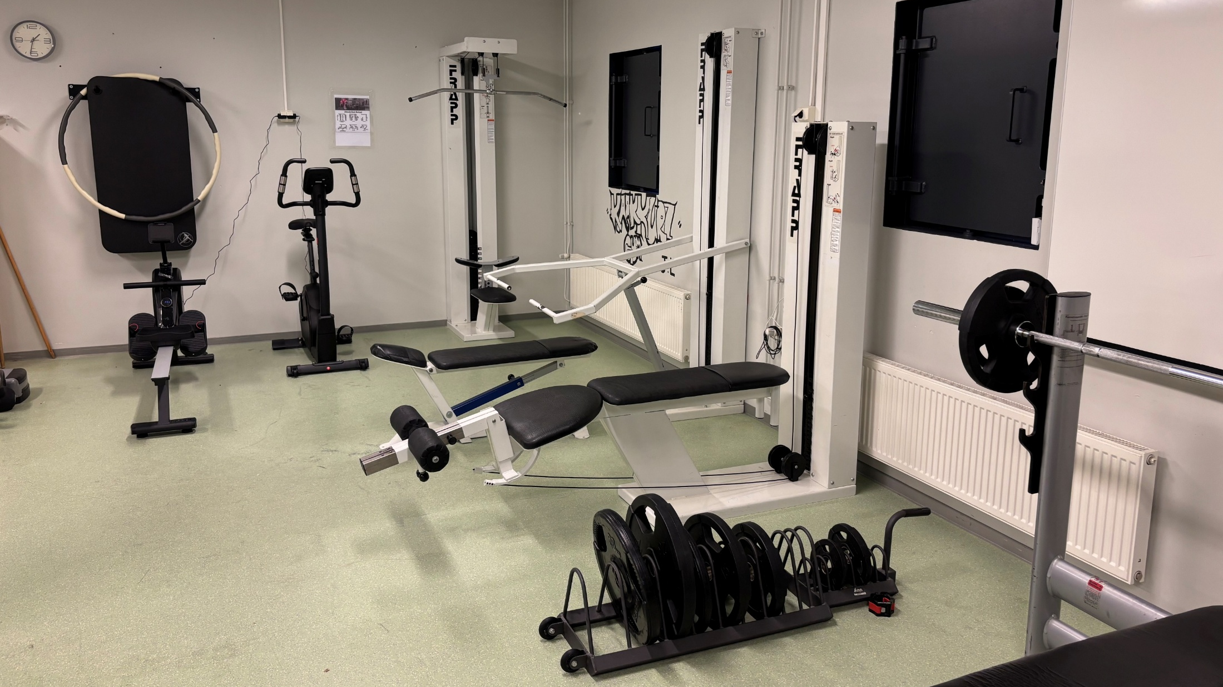

Slide 17
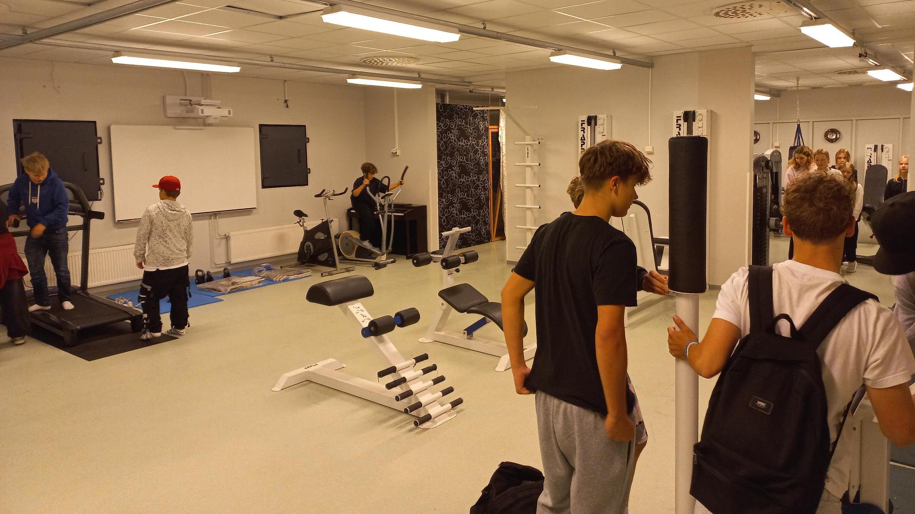

Slide 18
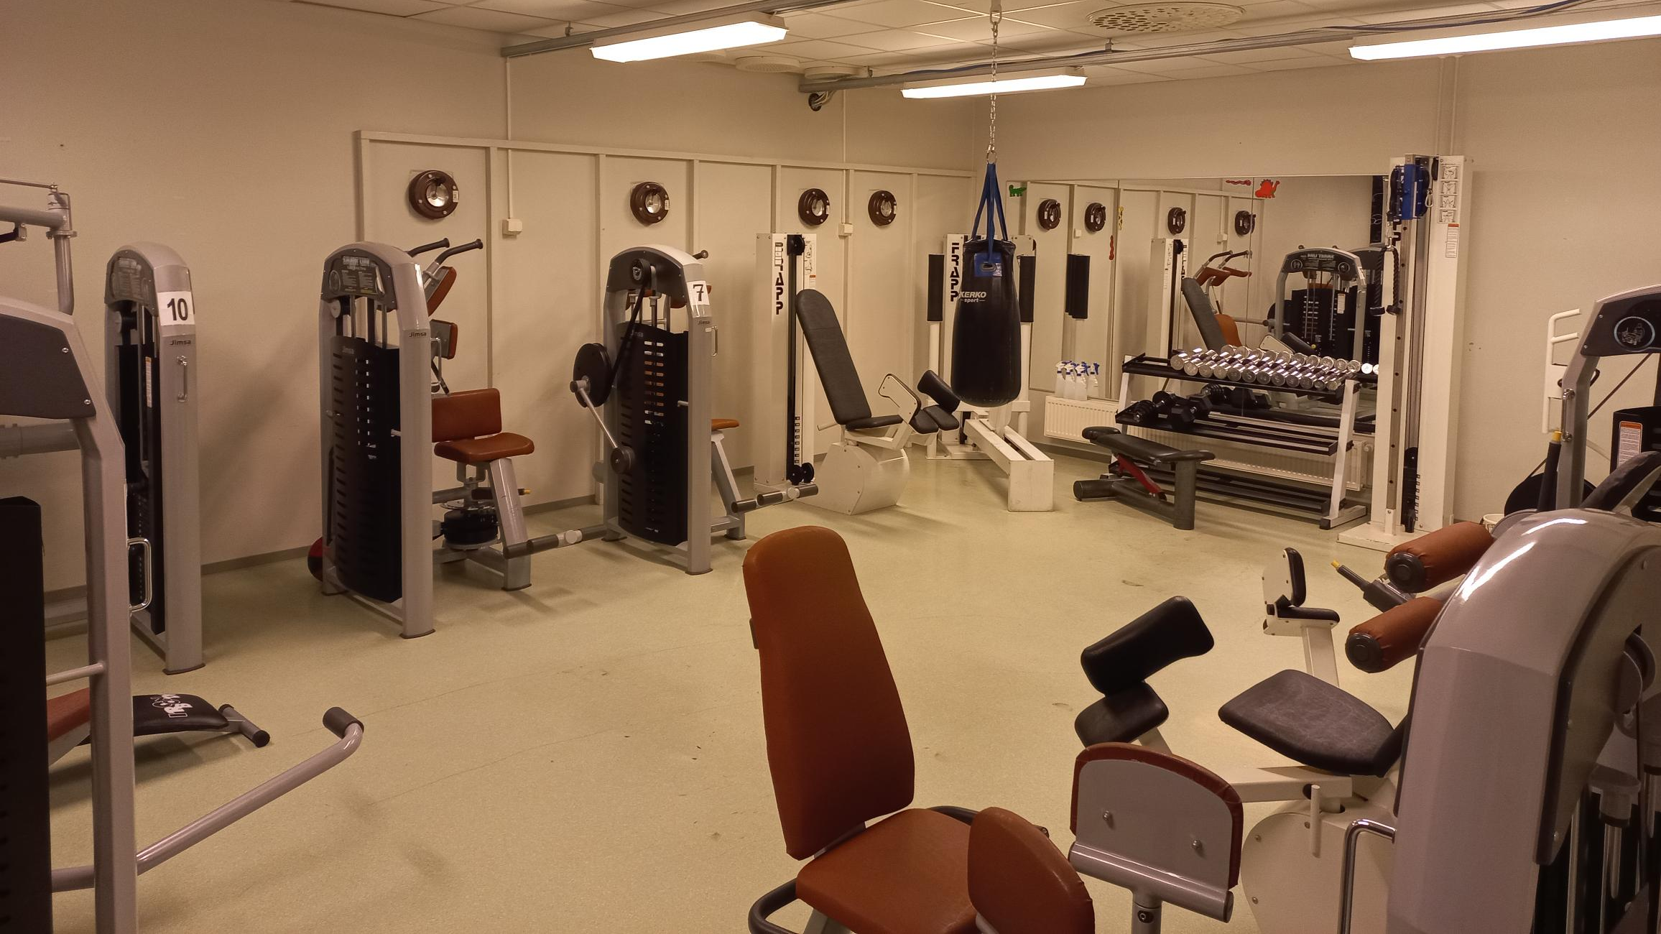

Slide 19
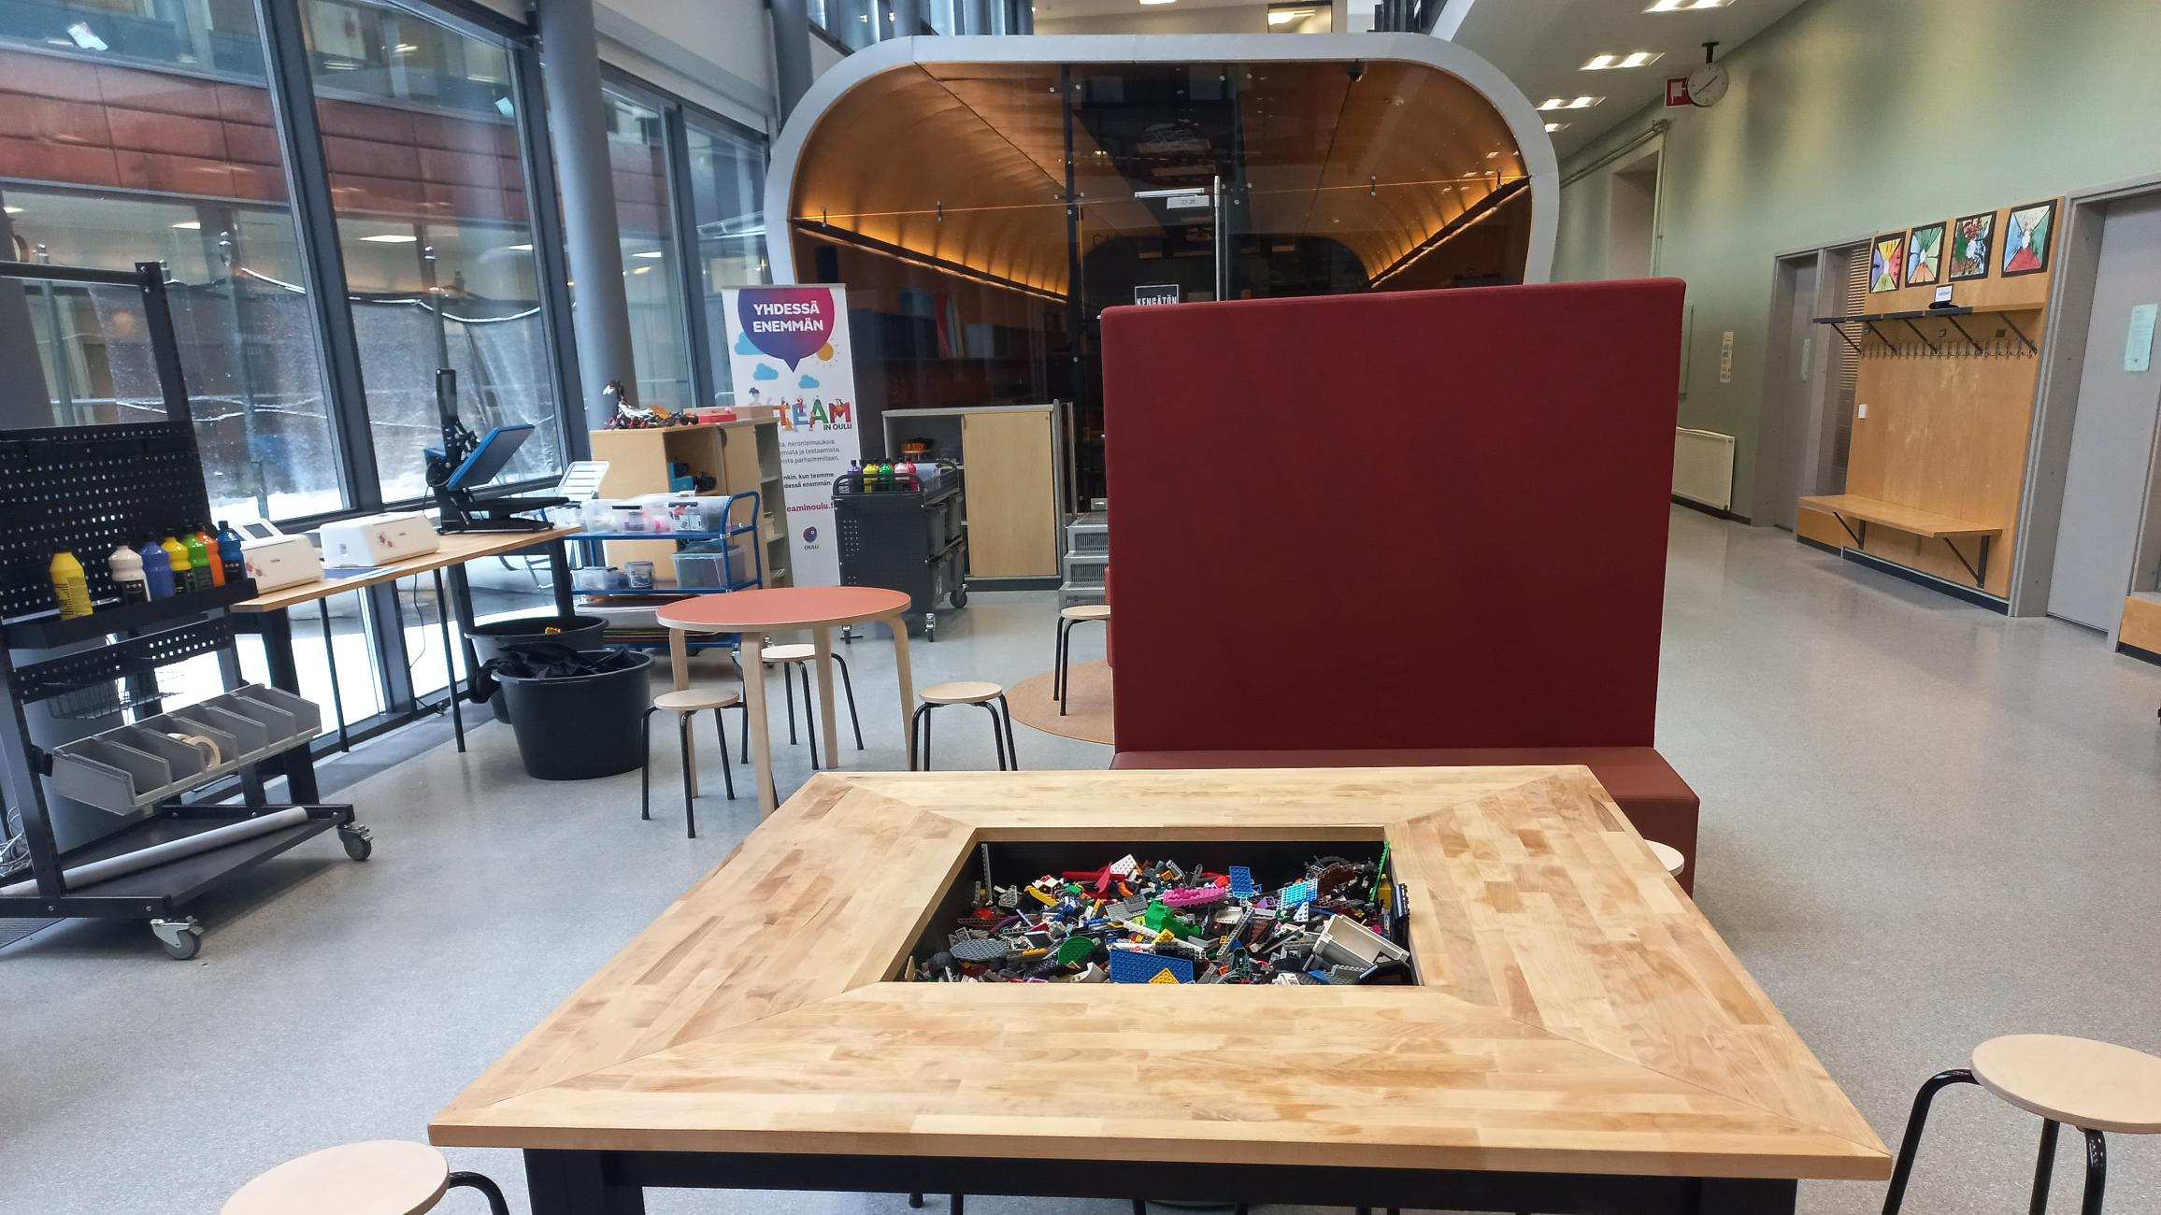

Slide 20
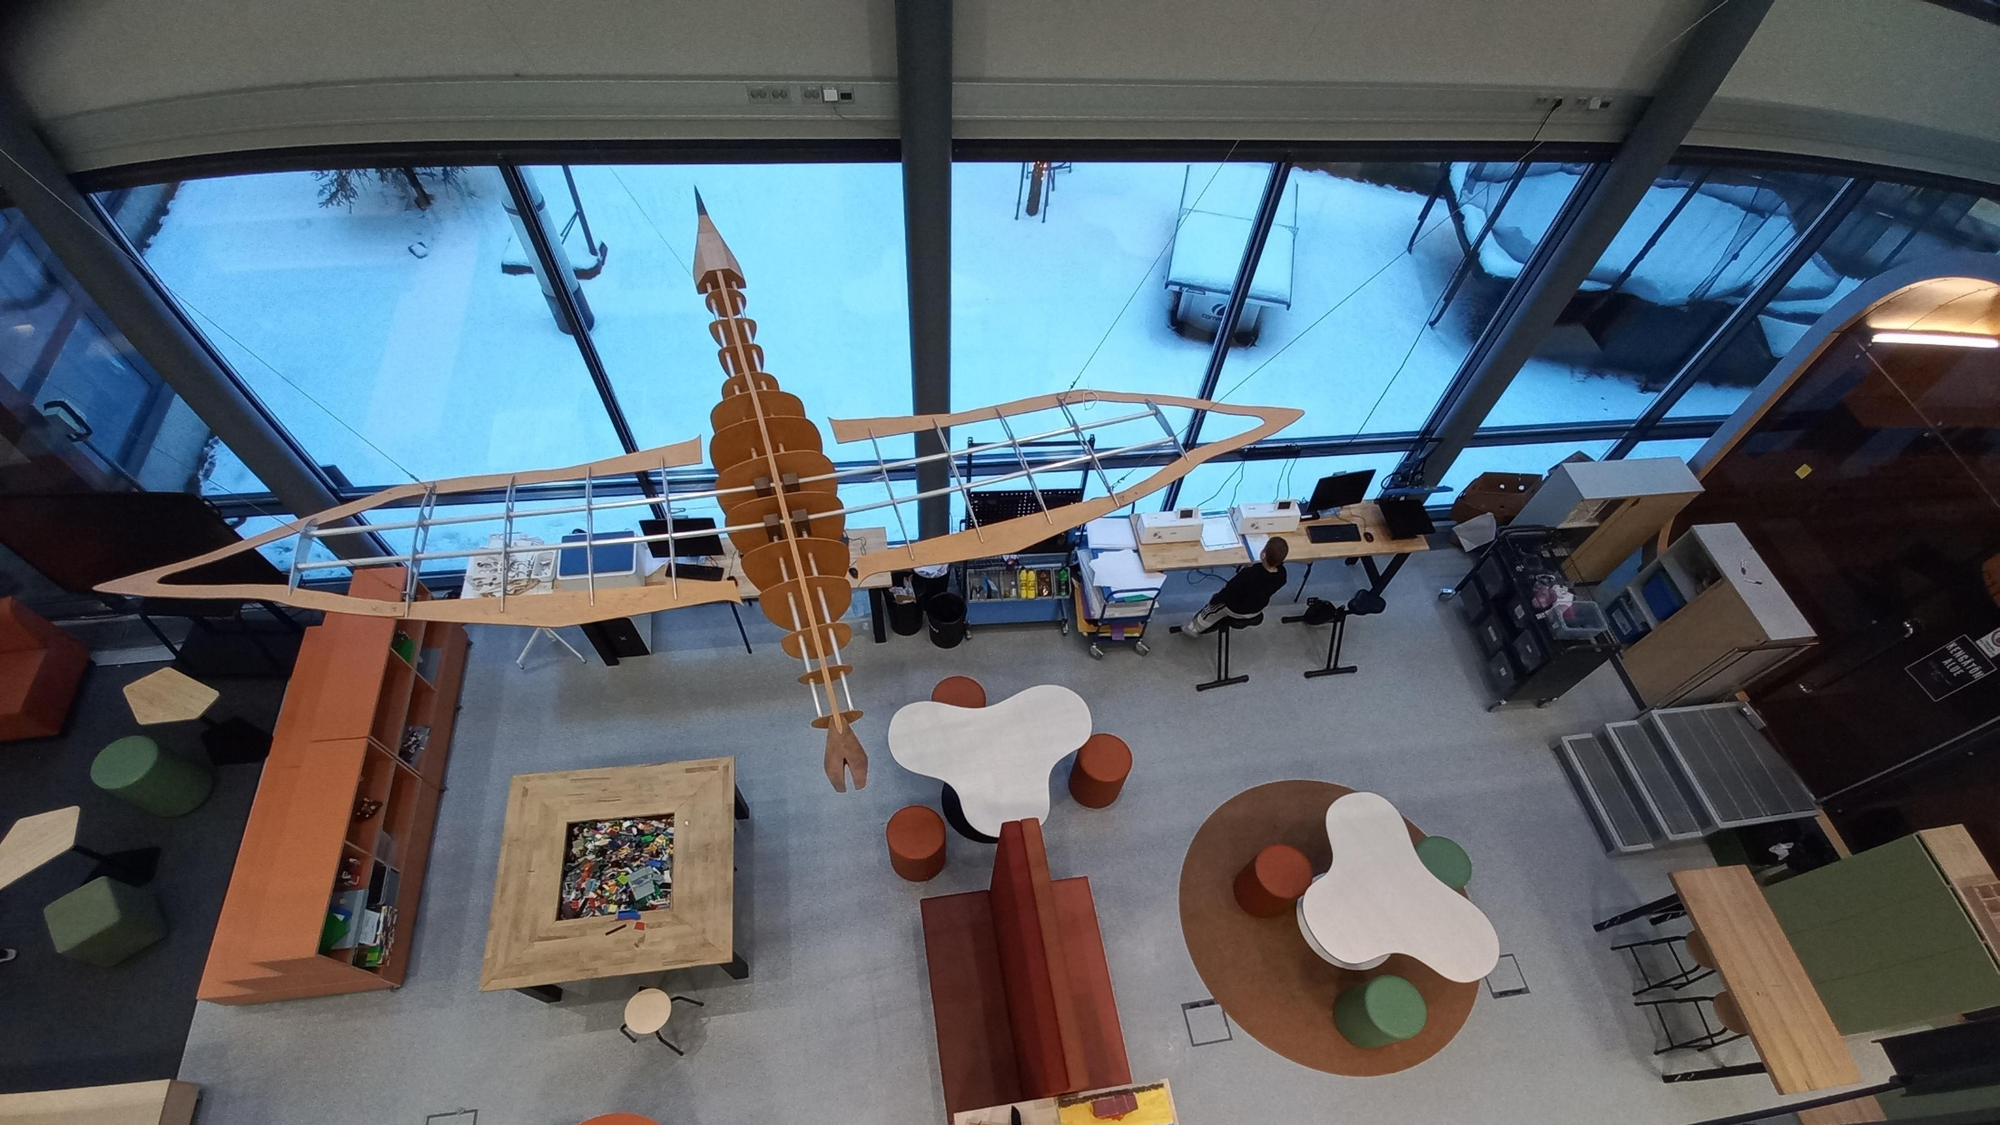

Slide 21
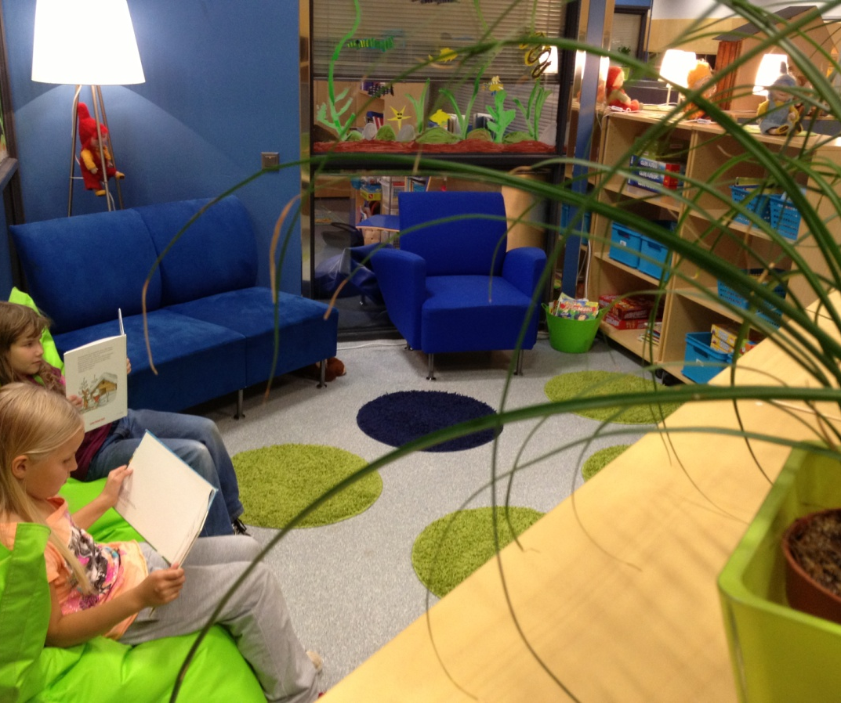
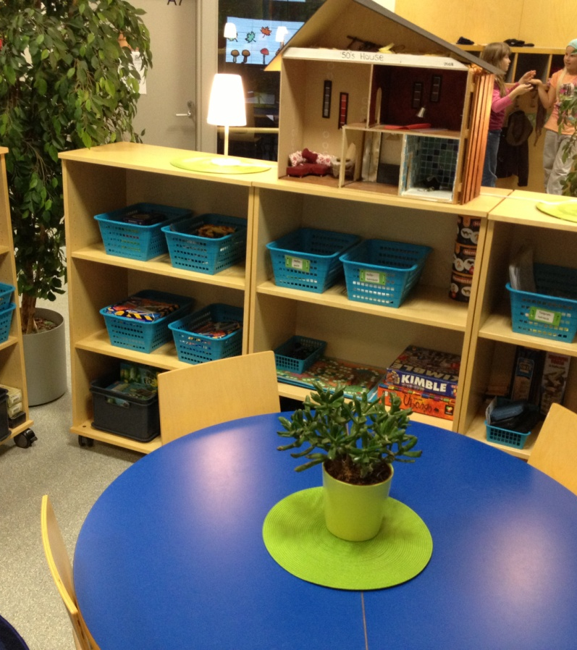
Oppimisympäristö sinisessä solussa

Slide 22
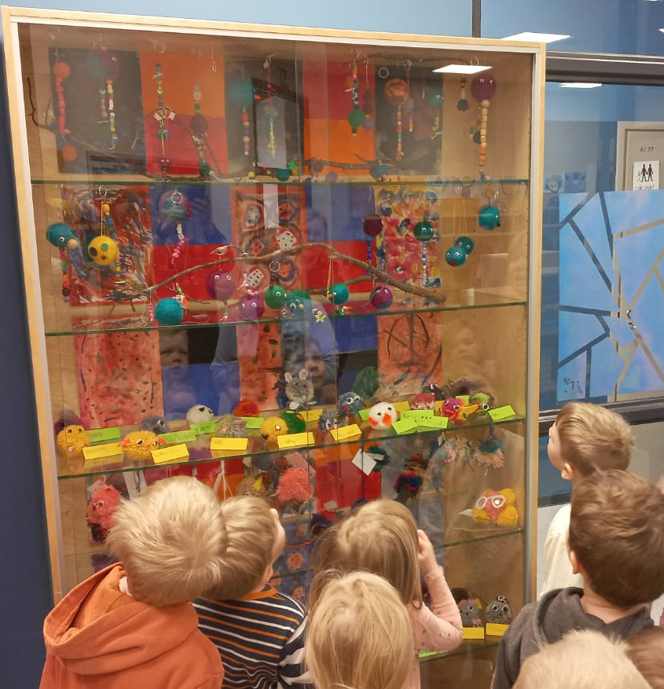

Slide 23

Kaakkurin koulun toimintaperiaatteet
Oppimisen pohja rakentuu lapsen kokonaisvaltaisesta hyvinvoinnista.
Opetuksen järjestämisessä otamme huomioon lasten yksilölliset tarpeet.
Koulussamme on turvallinen ja viihtyisä ilmapiiri. Koko kouluyhteisö toimii yhteisten tavoitteiden saavuttamiseksi.
Teemme tiivistä yhteistyötä kotien ja lähiympäristön toimijoiden kanssa.

Slide 24
Kaakkurin koulun päivärytmi
1. oppitunti 8.15-9.00
9.00-9.05 siirtymätauko
2. oppitunti 9.05-9.50
9.50-10.10 Välitunti
3. oppitunti 10.10-11.15
Ruokailut oppitunnin aikana porrastetusti
4. oppitunti 11.15-12.00
12.00-12.25 Välitunti
5. oppitunti 12.25-13.10
9.00-9.05 siirtymätauko
6. oppitunti 13.15-14.00

Slide 25
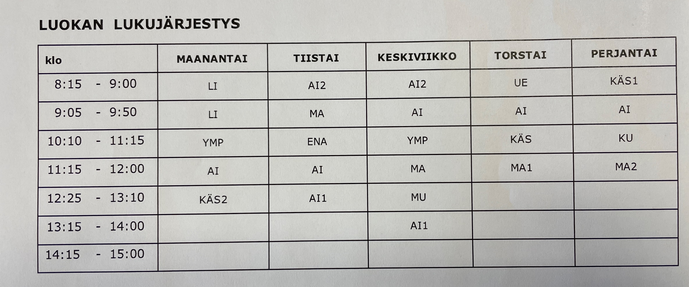

Slide 26
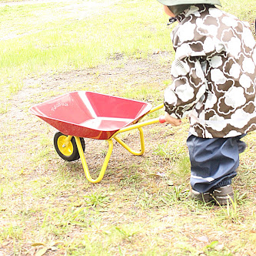
Koulun aloitus
On tärkeä elämänvaihe lapsen kehityksessä
Avaa lapselle uuden maailman: koulun säännöt, tavat ja roolit.
Perheellä, lapsen muulla lähipiirillä ja koulun aikuisilla on iso merkitys koulun aloittamisen tukemisessa!
Tämä kuva, tekijä Tuntematon tekijä, käyttöoikeus: CC BY-NC-ND

Slide 27

Ekaluokkalainen
on innokas oppimaan uusia asioita
on valmis kohtaamaan uusia haasteita
sietää jo pettymyksiä
kestää koulupäivän fyysiset rasitukset: koulumatkat ja koulupäivät
on jo omatoiminen; vessa-asiat, pukeminen.
Ekaluokkalaisen ei tarvitse osata ja hallita asioita täydellisesti!
Aamupala ja kouluruoka!
Tämä kuva, tekijä Tuntematon tekijä, käyttöoikeus: CC BY-NC-SA

Slide 28
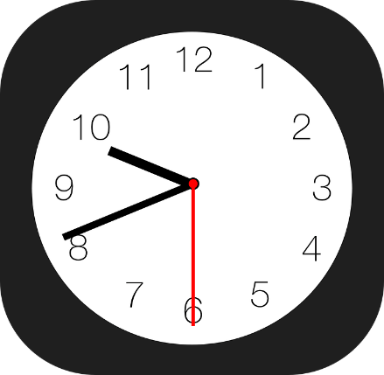
Vanhemmat huolehtivat
Ruutuaika
Riittävä yöuni
Aamupala
Koulumatkan turvallisuus
Iltapäivän ohjelma

Slide 29
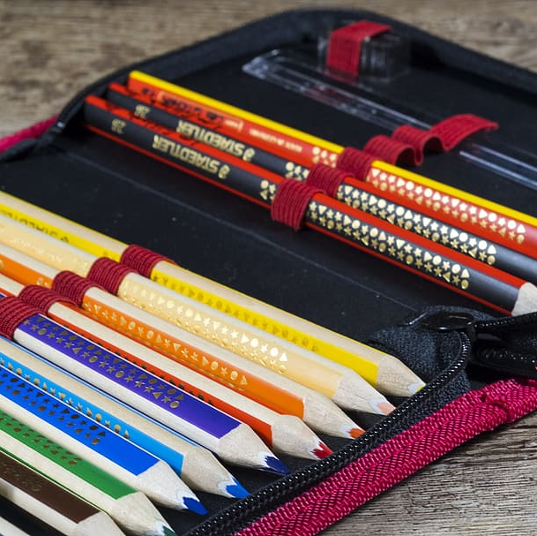
Mitä ekaluokkalainen tarvitsee?
Kodin tuki: kahdenkeskistä aikaa, kannustusta,
kehuja, ihmettelyä ja ihailua
Koulupäivän järjestelyt ja rutiinit
Kotitehtävien kysely, lukuläksyn kuuntelu
Oppimisen ja työskentelytaitojen tuki tarvittaessa

Slide 30
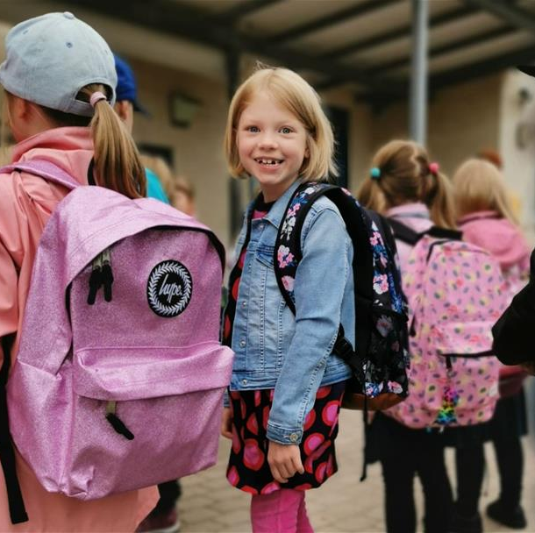
Oppimisen tukeminen
Kodin ja koulun yhteistyö
Eriyttäminen
Yhteisopettajuus
Koulunkäynnin ohjaajan tuki
Oppimiskeskustelut
Erityisopetus; tarpeiden kartoitus, tuen suunnittelu ja toteutus, oppilaskohtaiset tukitoimet
Tukiopetus, kerhot
Oppilashuoltotyö

Slide 31

Opettajat
1A Mervi Hietakangas
1B Milla Pitkänen
PR 1-2 Opettaja selviää myöhemmin
Erityisopettaja Ida Ylikotila
Sininen solu 050 316 6685

Slide 32

Tiedottaminen
Wilma
Wilman tiedotteet
Koulun nettisivut
Koulun instagram-tili (@kaakkurinkoulu)

Slide 33


Slide 34

Koulu alkaa 12.8.2026 klo 9.00
Ensimmäinen koulupäivä päättyy klo 11.00
Mukavaa kesää ja ihania tulevia koulupäiviä!

Slide 35
Tervetuloa
Kaakkurin kouluun!

Slide 36
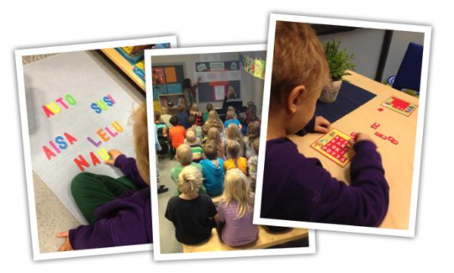
Kaakkurin koulu
Kaakkurin koulu on Oulun kaupungissa
ensimmäinen, yhtenäiseksi peruskouluksi
rakennettu koulu. Koulu käynnistyi
yhtenäisenä peruskouluna elokuussa 2004.
Koulu on jaettu toiminnallisesti erilaisiin soluihin, jotka jäsentävät koulun toimintaa. Näistä soluista, kotipesistä, oppilas löytää oman paikkansa. Koulun aulat, yhteiset oleskelutilat ja –opiskelutilat antavat mahdollisuuksia oppimisympäristöjen rakentamiseen ja joustaviin opetusjärjestelyihin. Koulun tiloissa on iltaisin monenlaista harrastustoimintaa aikuisille ja lapsille.
Samassa kiinteistössä koulun kanssa toimii Kaakonpojan päiväkoti ja yhteisessä pihapiirissä ovat nuorisotalo, asukastupa, kirjasto sekä vanhusten hoivakoti, mikä mahdollistaa käytännön yhteistyön eri toimijoiden kesken.

Slide 37

Kaakkurin koulu
Kaakkurin koulussa opiskelee vuosiluokilla
1–9 noin 800 oppilasta. Koulussa toimii
Yleisopetuksen luokkien lisäksi kuusi
pienryhmää. Lisäksi koulussamme on joustavan
perusopetuksen luokka (JOPO) jossa opiskelee
luokkien 7-9 oppilaita sekä kaksi valmistavan
opetuksen luokkaa (VALO).
Ekaluokkalaiset opiskelevat sinisessä solussa. Samassa solussa opiskelee myös kakkosluokat. Yhteistyötä tehdään alueen eskareiden kanssa sekä koulun sisällä isompien oppilaiden kanssa.

